Slide 1
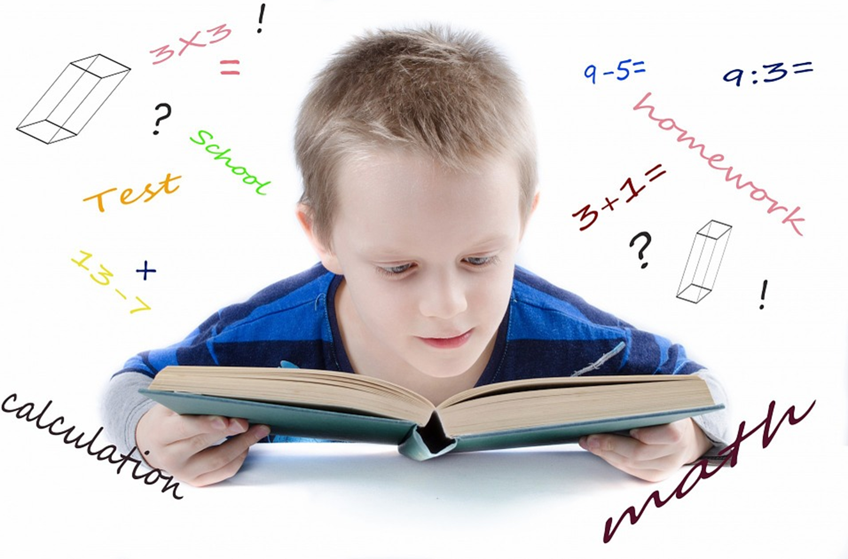
BY YUSHEN
课时2.2
平均分
二年级下册
数学课件
SECOND GRADE MATHEMATICS COURSEWARE VOLUME II
PPT818
授课时间：20XX

Slide 2
01
学习目标
进一步认识平均分，能正确地把一些物品按照指定的份数平均分。（重点）
了解按指定份数平均分，有多种不同的分法。（难点）

Slide 3
02
复习导入
把6根香蕉分给 2 只猴子，是平均分的是（ ）。
①
①3 根 3 根 ②2 根 4 根 ③1 根 5 根
3＋3＋3＋3＝（ ）×（ ）
5＋5＋5＝（ ）×（ ）
3
4
5
3

Slide 4
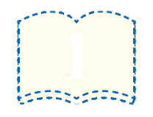
03
探索新知
知识点
按指定的份数平均分物品
2
把 18 个 平均分成 6 份，每份几个？分一分。

Slide 5
03
探索新知
方法一：一个一个地分。
每个盘子里放3个橘子

Slide 6
03
探索新知
方法二：两个两个地分。
每个盘子里放3个橘子

Slide 7
03
探索新知
方法三：三个三个地分。
每个盘子里放3个橘子

Slide 8
03
探索新知
把 18 个 平均分成 6 份，每份（ ）个。
3
通过分 ，你发现了什么？

Slide 9
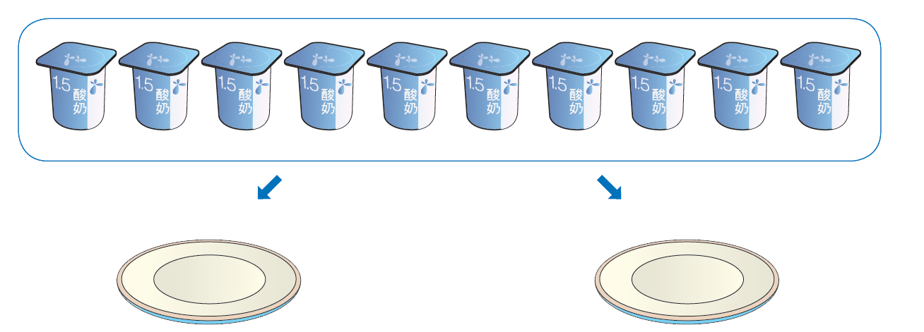
04
小试牛刀
（选自教材P9 做一做）
5
把10盒酸奶平均分成2份，每份（ ）盒。

Slide 10
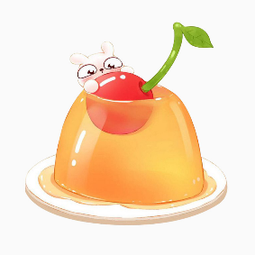
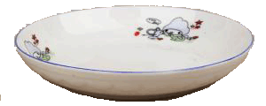
05
探索新知
知识点
按每几个一份平均分物品
3
8个果冻，每2个一份，能分成几份？分一分。
“每2个一份”是什么意思？你有几种分配方法？
方法一：动手分8个果冻，2个一份地分。

Slide 11
05
探索新知
方法二：在图上每2个一份圈一圈。
4
8个果冻，每2个一份，能分成（ ）份

Slide 12
06
小试牛刀
（选自教材P10 做一做）
1.摆一摆，填一填。
（1）12根 ，每2根一份，能分成（ ）份。
（2）12根 ，每6根一份，能分成（ ）份。
6
2

Slide 13
07
易错提醒
例1：把20朵鲜艳的红花平均分给4个小朋友，每个小朋友分（ ）朵。
错误答案：
4
正确答案：
5
错因分析：
此题错在没有明确题意。把20朵红花平均分给4个小朋友，也就是平均分成4份，每份应该是5朵。如果每个小朋友分4朵，4个小朋友一共分了16朵，还剩4朵没分完。剩下的再平均分给4个小朋友，每个小朋友还能分1朵，这样每个小朋友就分了5朵。

Slide 14
07
易错提醒
例2：有6个○，每2个一份，能分成几份？圈一圈。
错误解答：
错因分析：
此题没有按照要求平均分，错把每份的个数当成了分成的份数。6个每2个一份，每个圈里应该有2个○，可以平均分成3份。
正确解答：

Slide 15
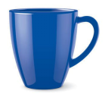
08
巩固练习
1.(选自教材P10 做一做) 圈一圈，填一填。
8
16个杯子，每2个装一盒，可以装（ ）盒。
4
每4个装一盒，可以装（ ）盒。
2
每8个装一盒，可以装（ ）盒。

Slide 16
08
巩固练习
2.(选自教材P11 T2)把9个 平均贴在3条线上，每条线上应贴（ ）个。
3

Slide 17
08
巩固练习
3.(选自教材P11 T3)
把12个风车平均分成3份，每份（ ）个。说一说你是怎样分的。
4

Slide 18
08
巩固练习
4
4.(选自教材P12 T5)16罐蜂蜜，每4罐分给一只小熊，可以分给（ ）只小熊。

Slide 19
08
巩固练习
5.(选自教材P12 T6)圈一圈，说一说。
请同学们自己圈一圈
14个玉米，每2个装一袋，可以装（ ）袋。
18个玉米可以装（ ）袋。
7
9

Slide 20
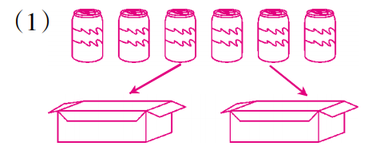
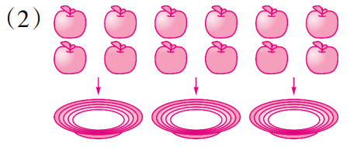
08
巩固练习
6.我来分一分，填一填。
3
4
把6罐饮料平均分成2份，每份（ ）罐。
把12个苹果平均分成3份，每份（ ）个。

Slide 21
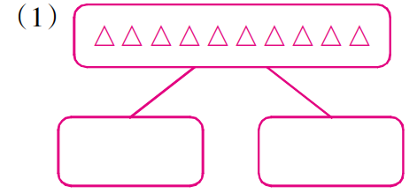
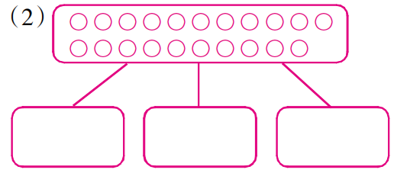
08
巩固练习
7.分一分，画一画，填一填。
5
7
10个△平均分成2份，每份（ ）个。
21个○平均分成3份，每份（ ）个。
请同学们自己画一画

Slide 22
08
巩固练习
8.圈一圈，填一填。
18朵花，平均插入6个花瓶里，每个花瓶里插（ ）朵花。
3
把14个气球平均分给2个小朋友，每个小朋友分得（ ）个气球。
7

Slide 23
09
课堂小结
这节课你们都学会了哪些知识？
把一些物品按指定的份数平均分时，可以 1 个 1 个地分，也可以几个几个地分，直到分完为止。当被分的总数比较多时，很难一次分完，可以分几次完成。
把一些物体按几个一份平均分时，可以动手分一分，也可以在图上圈一圈，最后再数一数一共分了几份。

Slide 24
BY YUSHEN
课时2.2
谢谢观看
二年级下册
数学课件
SECOND GRADE MATHEMATICS COURSEWARE VOLUME II
PPT818
授课时间：20XX

